Slide 1
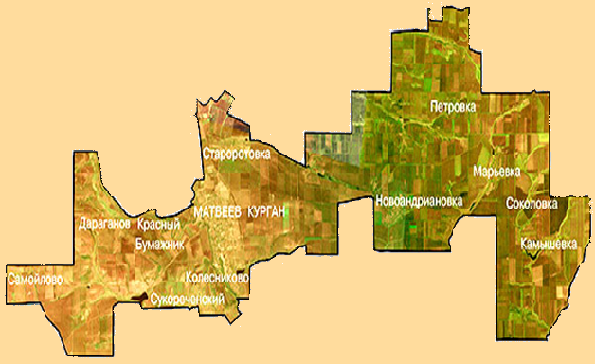

Матвеево - Курганское
сельское
поселение

Slide 2
БЮДЖЕТ
МАТВЕЕВО – КУРГАНСКОГО СЕЛЬСКОГО ПОСЕЛЕНИЯ
НА 2015 – 2017 ГОДЫ

Slide 3
Д О Х О Д Ы БЮДЖЕТА

Slide 4
Структура доходов бюджета

Slide 5
Объем доходов по статьям
Наименование | 2015 | 2016 | 2017
Налог на доходы физических лиц | 16393,8 | 17803,7 | 19106,0
Акцизы по подакцизным товарам (продукции), производимым на территории Российской Федерации | 3790,8 | 4852,7 | 4183,0
Налог, взимаемый в связи с применением упрощенной системы налогообложения | 2539,2 | 2666,1 | 2780,8
Единый сельскохозяйственный налог | 2077,6 | 1914,5 | 1996,9
Налог на имущество | 2201,8 | 3852,6 | 4010,3
Земельный налог | 9502,5 | 9401,9 | 9401,9
Доходы от использования имущества | 891,6 | 971,9 | 1012,0
Штрафы, санкции, возмещение ущерба | 44,5 | 46,4 | 48,4
Субвенции бюджетам субъектов Российской Федерации и муниципальных образований | 0,2 | 0,2 | 0,2
Межбюджетные трансферты, передаваемые бюджетам муниципальных образований на осуществление части полномочий по решению вопросов местного значения в соответствии с заключенными соглашениями | 166,9 | 175,4 | 184,2
Прочие межбюджетные трансферты, передаваемые бюджетам сельских поселений | 3977,5 | 803,5 | 803,5

Slide 6
Расходы бюджета

Slide 7
Расходы бюджета по разделам классификации расходов бюджетов
Наименование раздела | 2015 | 2016 | 2017
ОБЩЕГОСУДАРСТВЕННЫЕ ВОПРОСЫ | 11436,5 | 14255,5 | 14798,7
НАЦИОНАЛЬНАЯ БЕЗОПАСНОСТЬ И ПРАВООХРАНИТЕЛЬНАЯ ДЕЯТЕЛЬНОСТЬ | 1305,2 | 1291,8 | 1301,2
НАЦИОНАЛЬНАЯ ЭКОНОМИКА | 4594,3 | 5656,2 | 5790,5
ЖИЛИЩНО-КОММУНАЛЬНОЕ ХОЗЯЙСТВО | 14507,8 | 9479,6 | 8268,2
КУЛЬТУРА, КИНЕМАТОГРАФИЯ | 9222,6 | 11435,2 | 13108,2
ПЕНСИОННОЕ ОБЕСПЕЧЕНИЕ | 500,0 | 350,6 | 550,0
ФИЗИЧЕСКАЯ КУЛЬТУРА И СПОРТ | 20,0 | 20,0 | 10,4

Slide 8
Расходы бюджета по долгосрочным целевым программам
2015 год – 500,0 тыс.руб.
2016 год – 350,6 тыс.руб.
2017 год – 550,0 тыс.руб.
Муниципальная программа «Социальная поддержка граждан»
Муниципальная программа «Обеспечение качественными жилищно-коммунальными услугами населения
2015 год – 14507,8 тыс.руб.
2016 год – 9479,6 тыс.руб.
2017 год – 8268,2 тыс.руб.
Муниципальная программа «Обеспечение общественного порядка и противодействие преступности
2015 год – 80,0 тыс.руб.
2016 год – 82,1 тыс.руб.
2017 год – 84,1 тыс.руб.
Муниципальная программа «Защита населения и территории от чрезвычайных ситуаций, обеспечение пожарной безопасности и безопасности людей на водных объектах
2015 год – 1225,2 тыс.руб.
2016 год – 1209,7 тыс.руб.
2017 год – 1217,1 тыс.руб.
Муниципальная программа «Развитие транспортной системы»
2015 год – 4594,3 тыс.руб.
2016 год – 5656,2 тыс.руб.
2017 год – 5790,5 тыс.руб.
Муниципальная программа «Развитие культуры
2015 год – 9222,6 тыс.руб.
2016 год – 11435,2 тыс.руб.
2017 год – 13108,2 тыс.руб.
Муниципальная программа «Развитие физической культуры и спорта
2015 год – 20,0тыс.руб.
2016 год – 20,0 тыс.руб.
2017 год – 10,4 тыс.руб.
2015 год – 11086,3 тыс.руб.
2016 год – 10828,4 тыс.руб.
2017 год – 10337,6 тыс.руб.
Муниципальная программа «Развитие муниципальной службы

